Slide 1
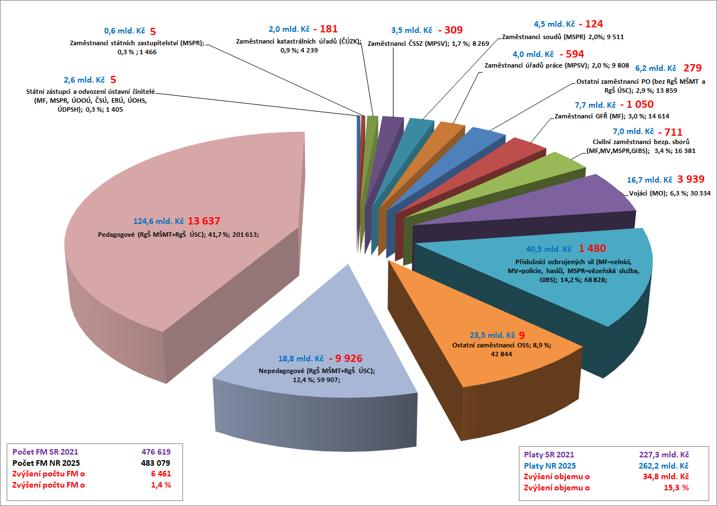
Struktura zaměstnanců NR 2025 (4. běh) a jejich změna oproti SR 2021 - bez EU/FM

